Slide 1
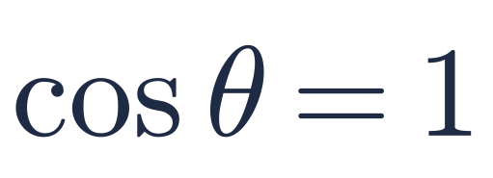
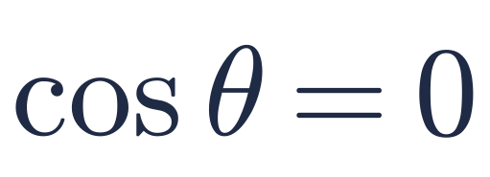





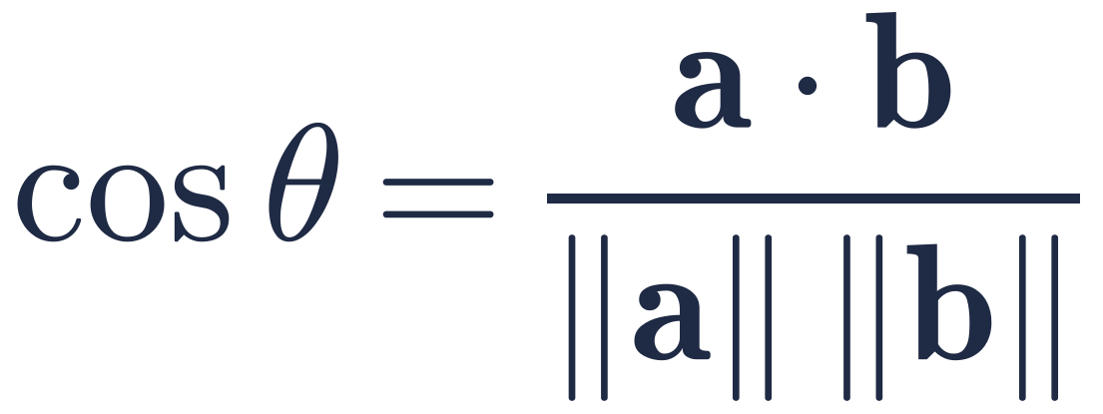



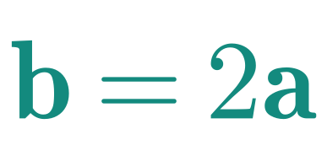



定義
向きと値
同じ向き
直交
逆向き
L2距離との違い
コサイン類似度
L2距離
なら
向きのみ比較（長さは無関係）

